Slide 1
R-CNN系列

Slide 2
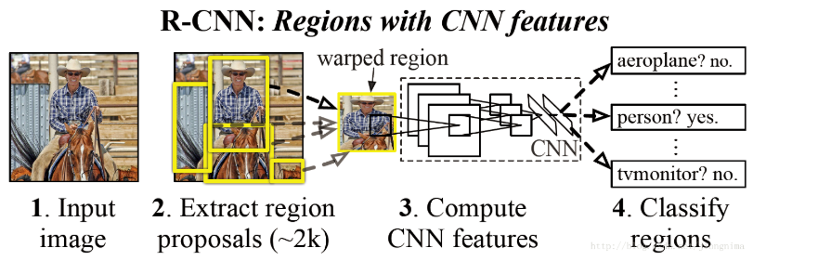
R-CNN

Slide 3
R-CNN的贡献：
使用了卷积神经网络进行特征提取
使用bounding box regression进行目标框的修正
R-CNN存在的问题：
耗时的选择行搜索，对一帧图像，需要花费2s
耗时的串行式CNN前向传播，对于每一个RoI,都需要经过一个AlexNet提起特征，为所有的RoI提取特征大约花费47s
三个模块是分别训练的，并且在训练时候，对于存储空间的消耗很大

Slide 4
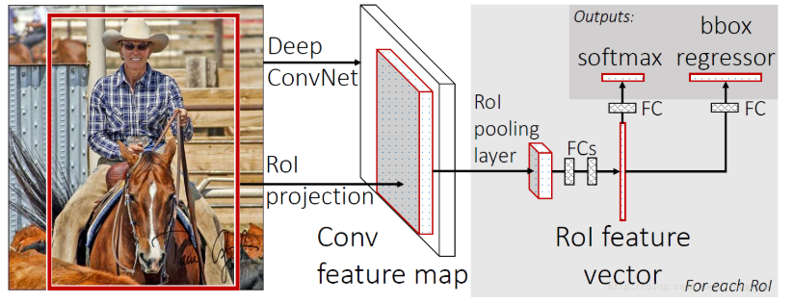
Fast R-CNN

Slide 5
Fast R-CNN的贡献：
取代R-CNN的串行特征提取方式，直接采用一个神经网络对全图提取特征
除了选择性搜索部分，其他部分可以合在一起训练

Slide 6
ROI Pooling：
根据输入图像，将ROI区域映射到特征图对应位置
将映射后的区域划分为相同大小的Sections（与输出维度相同）
对每个Sections进行最大池化操作

Slide 7
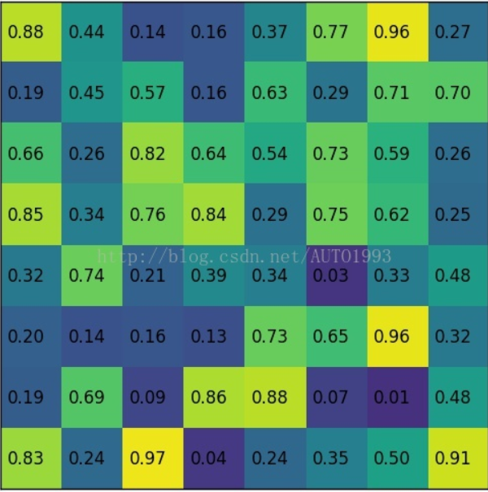
ROI Pooling的例子
一个8*8大小的特征图，
一个ROI，输出大小为2*2
输入固定大小的特征图

Slide 8
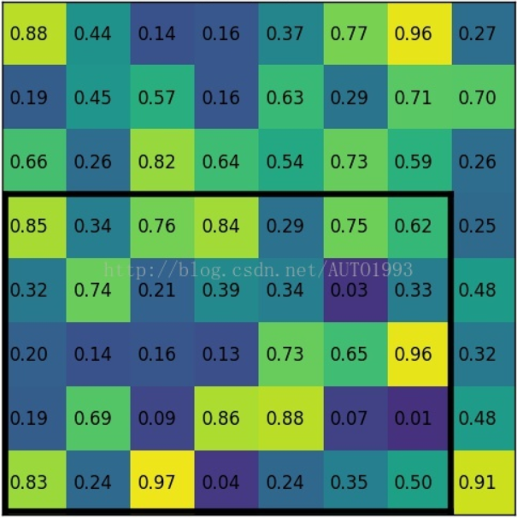
ROI Pooling的例子
感兴趣区域的位置

Slide 9
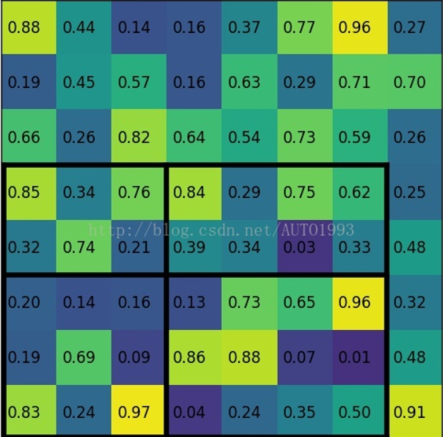
ROI Pooling的例子
划分为(2*2)个Sections

Slide 10
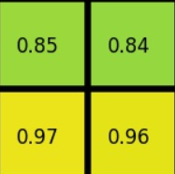
ROI Pooling的例子
对每个Section做最大池化

Slide 11
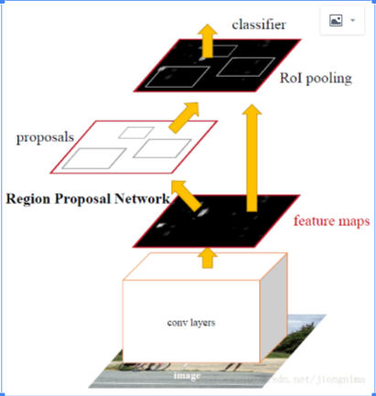
Faster R-CNN

Slide 12
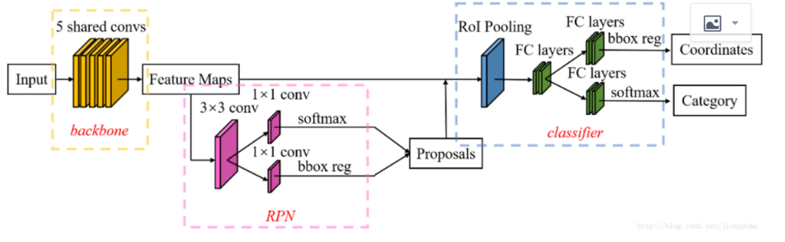
Faster R-CNN

Slide 13
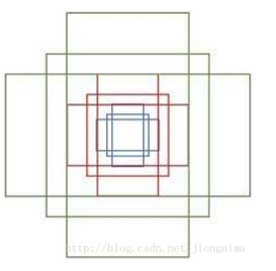
Anchor的设定 三种面积：128*128，256*256，512*512 三种长宽比：1：1，1：2，2：1 特征图大小约为：40*60 初始anchor数量：40*60*9

Slide 14
RPN的任务
第一个任务：判断anchor属于背景还是前景，即有无覆盖目标
第二个任务：对属于前景的anchor进行第一次修正
RPN的本质：树状结构
树干是一个3*3额度卷积层，树枝是两个1*1的卷积层。
第一个1*1的卷积层判断前后景
第二个1*1的卷积层进行前景边框修正

Slide 15
如何判断anchor属于前景还是背景
如果anchor与ground truth的IOU大于0.7，则为前景
如果anchor与ground truth的IOU小于0.3，则为背景
训练时，介于两者之间未采用，
随机抽取128个前景anchor与128个背景anchor

Slide 16
ROI Pooling存在的问题
ROI Pooling是直接通过取整得到的结果，可能导致RoI Pooling过后得到的输出可能和原图上的ROI对不上
将每个ROI对应的特征转化为固定大小的维度时，又采用了取整操作

Slide 17
ROI Align
针对问题一，不再取整
针对问题二，使用双线性插值来更精确地招到每个块对应的特征

Slide 18
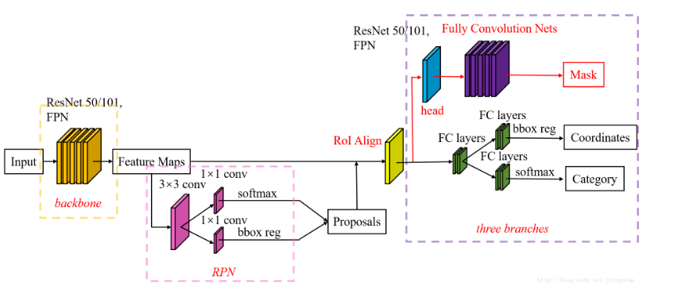
Mask R-CNN

Slide 19
Mask R-CNN
目标检测
目标分类
像素级目标分割：在每个目标中，需要在像素层区分，什么是前后景

